Slide 1

Fran Suarez Tajes
Abel Horta Fernandez
Aaron Perez Riomayor
Jose Antonio Lago Pecori
Jose Manuel Insua Portela

Slide 2
INDICE
Presentación da iniciativa empresarial
A idea no seu contorno
Tramites legais
Viabillidade económica

Slide 3
1. PRESENTACIÓN DA INICIATIVA EMPRESARIAL

Slide 4
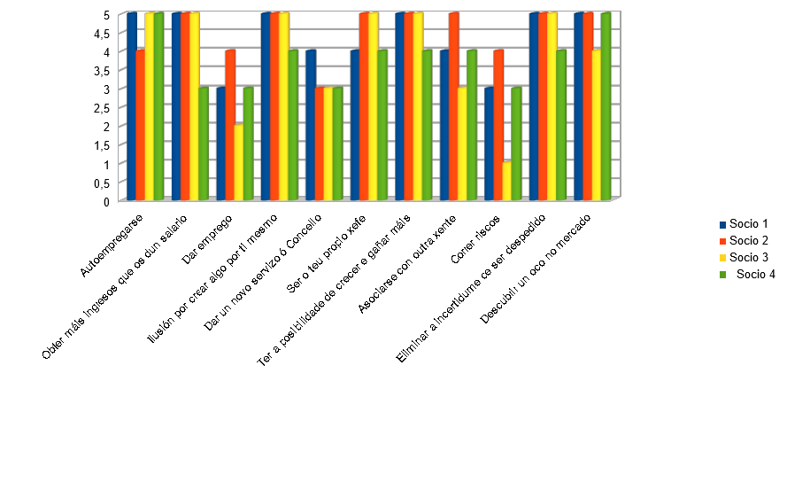
OBXETO E XUSTIFICACIÓN DO NEGOCIO

Slide 5
PRESENTACIÓN DOS EMPRENDEDORES
DATOS PERSOAIS | NOME E APELIDOS DO EMPRENDEDOR | Aaron Perez Riomayor | Jose Antonio Lago Pecori | Abel Horta | Francisco Jose Suarez Tajes
 | IDADE | 18 años | 20 años | 22 años | 19 años
 | ENDEREZO | As Moas 3 | Miñarzo Lira 133 | Edifico Valentin portal 6 1 derecha | Badernado 66
FORMACIÓN ACADÉMICA | TITULACIÓN/S ASOCIADA/S Ó PROXECTO | Ciclo medio instalacións eléctrica e automaticas | Ciclo medio instalacións eléctrica e automaticas | Ciclo medio instalacións eléctrica e automaticas | Ciclo medio instalacións eléctrica e automaticas
 | CENTRO/S ONDE REALIZOU OS ESTUDOS | IES Fontexería | IES Fontexería | IES Fontexería | IES Fontexería
 | CONCELLO DO/S CENTRO/S | Muros | Muros | Muros | Muros

Slide 6
PERFIL EMPRENDEDOR DE CADA MIEMBRO
320-360 | Eres unha persoa independente coa iniciativa e disciplina que necesita un emprendedor con éxito. Cando decide facer algo, non se detén ata que o consigue. Si opta pola autoocupación, ten os rasgos de personalidade necesarios para triunfar
280-319 | Posee boas actitudes para triunfar no seu propio negocio, pero non deixe inmediatamente o seu traballo poruqe obtivera unha ocupación alta no test. Aqueles destinados a triunfar utilizarán este test para incrementar o seu autocoñecemento ó mesmo tempo que se aventuran a desenrolar un proxecto emprendedor | Fran e Jose
210-279 | Tes potencial. Tómese o tempo necesario para desarrollarse. Lea extensamente, faga clases e fale con emprendedores con éxito para descubrir que fan correctamenete | Abel e Aaron
120-209 | Procede con precaución. Necesitará máis determinación, autodisciplina e confianza para poder sacar adiante o seu propio negocio. Considera a baixa puntuación do test como un desafío para reforzar aqueles elementos da súa personalidade que necesitará para autoocuparse con éxito
1-119 | Ata que non desenrole a súa creatividade, capacidade de asumir o risco e confianza e aumente a súa determinación e autodisciplina, o mais convinte é que continúe traballando para terceiras personas
0 | Levas unha vida aburrida, pero manexable e probablemente eso sexa o que prefires

Slide 7
INICIATIVA EMPRESARIAL (CANVAS)
Asociados clave | Actividades clave | Proposta de valor |  | Relación cos clientes | Segmento de clientes
1. Televés. | 1. Instalacións interiores. | 1. Equipo humano amplio, maior celeridade na execución das tareas. |  | 1. Cercana. | 1. Comercios.
2. Kilowatio. | 2. Instalacións industriais. |  |  | 2. Uso das redes sociais para mellorar a comunicación. | 2. Particulares.
3. ABM Rexel | 3. Instalacións alumbrado. |  |  |  | 3. Empresas.
 | 4. Instalacións telecomunicacións. | 2.Reparto de tareas específicas con maior especialización.. |  |  | 4. Concello.
 |  |  |  | 3,Crear un servicio de atención ao cliente | 5. Subcontratas.
 | Recursos clave |  |  | Canais
 | 1. Almacén. |  |  | 1. Web.
 | 2. Furgoneta. |  |  | 2. Whasts App
 | 3. Equipo informático. |  |  | 3. Teléfono.
 | 4. Maquinaria e ferramenta eléctrtica. |  |  | 4. Presencial.
 | 5. Título de técnico electricista. |  |  | 5. Redes sociales
Estructura de costos |  |  | Vías de ingreso
1. Salarios mais a seguridade social. |  |  | 1. Prezo por hora de traballo.
2. Inversión en maquinaria eléctrica. |  |  | 2. Repercutir material.
3. Medio de transporte. |  |  | 3. Diferenciar o volumen de traballo para modificar o prezo.

Slide 8
2. A IDEA NO SEU CONTORNO

Slide 9
ANALISE DO SECTOR NA LOCALIDADE
Nº de habitantes en % | 0-15 anos | 10
 | 16-64 anos | 59,4
 | > 64 anos | 30,6
Paro por actividade en % | Agricultura | 7,29
 | Industria | 18,22
 | Servizos | 57,09
 | Construción | 12,35
Renda dispoñible bruta por habitante mensual |  | 11.233,00 €
Nº de empresas por actividade en % | Industria | 4,26
 | Construción | 14,39
 | Servizos | 52,28
Ámbito xeográfico da actuación da empresa | Comunidade | Galicia
 | Provincia | A Coruña
 | Localidade | Muros

Slide 10
TEST DE ENTRADA NO SECTOR
1. Determina el volumen del mercado | Grande | 3
 | Medio | 2
 | Pequeño | 1 | 1
2. Estima el crecimiento del mercado en los tres años siguientes. | Creciendo | 3
 | No habrá cambios | 2 | 2
 | Disminuyendo | 0
3. Analiza la cobertura | Casi no hay competencia | 4
 | Capto el mercado parcialmente | 3 | 3
 | Capto el mercado totalmente | 1
4. La competencia consta de | Muchas empresas pequeñas | 3 | 3
 | Algunas empresas medianas | 2
 | Una empresa grande | 1
5. Conocimiento del sector por alguno de los empresarios | Conozco bien | 3 | 3
 | Tengo poco conocimiento | 1
 | No conozco el sector | 0
RESULTADO |  |  | 12

Slide 11
PROVEEDORES
PROVEEDORES DE MERCANCÍA |  | CONDICIÓNS DE PAGO |  |  |  | DESCONTOS |  |  | TRANSPORTE |  | FONTES
LISTADO | PRODUCTOS | Ó contado | 30 días | 60 días | 90 días | Por pronto pago | Por volumen de compra | Outros | Tempo Suministro | Coste incluído ou non
Kilovatio(suministra tambien televés) | Suministros eléctricos domótica e telecomunicacións) | X |  |  |  | X |  |  | 24H no caso de ter stock no almacen e no caso de productos de televés en función do tempo que tarden eles en suministrar | Non

Slide 12
PROVEEDORES
PROVEEDORES DE MAQUINARIA E FERRAMENTA |  | CONDICIÓNS DE PAGO |  |  |  | DESCONTOS |  |  | TRANSPORTE |  | FONTES
LISTADO | PRODUCTOS | Ó contado | 30 días | 60 días | 90 días | Por pronto pago | Por volumen de compra | Outros | Tempo Suministro | Coste incluído ou non
Kilovatio | Medidores de campo polímetros megometros etc. | X |  |  |  | X |  |  | En función do stock | Non
Dosil | Destornilladores tixeiras polimetros serras etc. | X |  |  |  |  |  | X | En función dos stock | Non

Slide 13
ACREEDORES
ACREEDORES DE SERVIZO |  | CONDICIÓNS DE PAGO
SERVIZO | LISTADO | Ó contado | 30 días | 60 días | 90 días
Aluger local | Fran | X
Luz | Iberdrola |  |  |  | X
Auga | Espina y delfin |  |  |  | X
Teléfono | Movistar | X
Gas
Seguros | Seguros ocaso |  |  |  | X

Slide 14
POSICIONAMENTO DA EMPRESA
Criterio | A nosa empresa | O Canario | Tino | Pai de Aaron
Quen ten o mello prezo? | 5 | 5 | 5 | 5
Máis medios de compra (webs, tenda, tlf, comerciais…) | 5 | 3 | 2 | 3
Máis facilidades de pago (aprazamento, visa…) | 3 | 4 | 5 | 4
Maior variedade de productos | 5 | 5 | 5 | 4
Máis medios de atención ó cliente (webs, tenda, tlf, comerciais…) | 5 | 3 | 4 | 3
 | 23 | 20 | 21 | 19

Slide 15
POSIBLES CLIENTES
Nº Habitantes (Concello) | 8792
(-) Habitantes no potenciales (quitar <16 e > 65 anos) | 5222
(-) Paro rexistrado total | 494
TOTAL | 3076
Nº de empresas da competencia | 5
CLIENTES POTENCIAIS PARTICULARES | 615,2

Slide 16
ENTIDADES BANCARIAS
BBVA | Porta da Vila, 8 BAJO, 15250, Muros (A Coruña)
A BANCA | Avenida Ribeira de Solleiros, 21, 15240, Solleiros, Muros (A Coruña)
SABADELL | Av. Castelao, 15 BAJO, 15250, Muros (A Coruña)
SABADELL | Rueiro Ribeira do Maio, S/N BAJO, 15240, A Ribeira do Maio, Muros (A Coruña)
A BANCA | Pr. Curro da Praza, 3, 15250, Muros (A Coruña)
BANCO PASTOR | Av. Castelao, 91 BAIXO, 15250, Muros (A Coruña)

Slide 17
INSTITUCIÓNS PÚBLICAS
Hacienda | IVA e IRPF | Europa, 1 - 15270 - Cee (A Coruña)
Seguridade Social | Cuota autónomos | Médico Vicente Fraguela, 13, 15130, Corcubion, La Coruña, España
Concello | Para pedir a licencia de apertura e permisos de obra | Curro da Plaza s/n - Muros - A Coruña
Xunta | Información sobre o secotr e sobre temas importantes para empresarios | Edificios Administrativos - San Caetano, s/n - 15704 Santiago de Compostela
Cámara de comercio | Asesoramento gratuito | San Pedro Mezonzo 44 bajo 15701 Santiago de Compostela

Slide 18
LOCALIZACIÓN DA EMPRESA
Enderezo do local | Tamano (local real)
Dirección: Campo de Fútbol Lugar: Esteiro Municipio: Muros (A Coruña) | Nº plantas | 1
 | M2 por planta | 140m2
 | Frente x Fondo | 10*14
 | Altura | 2,80m
 | Nº dependencias

Slide 19
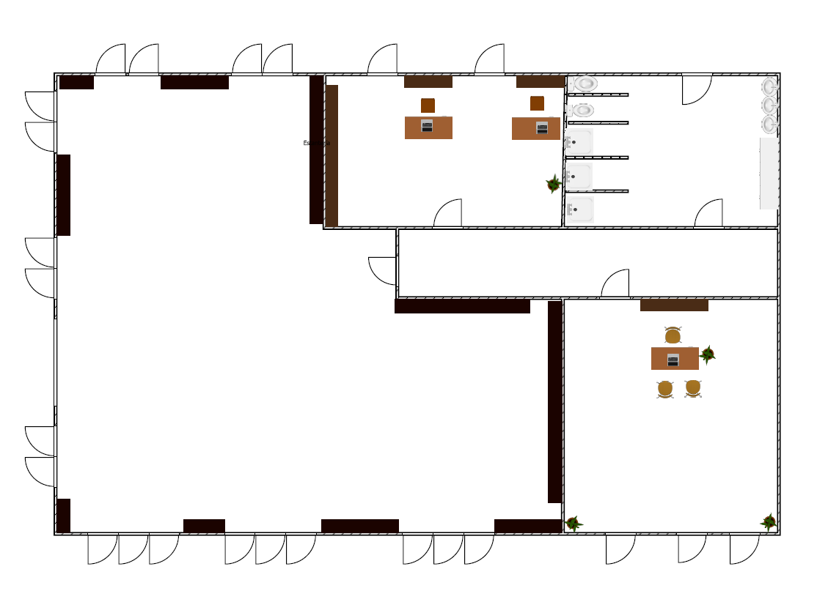
PLANO LOCAL

Slide 20
CRITERIOS DA LOCALIZACIÓN
CRITERIOS DE LOCALIZACIÓN | Xustifica cun exemplo | No cumpre 0 Cumpre 1
Cercanía a clientes | Situado no centro da cidade ou nunha zona residencial | 1
Cercanía ás materias primas (mercancias..) | Estar localizados cerca | 0
Cercanía ás vías de comunicación | Fácil acceso a autovias e autopistas | 0
Cercanía a man de obra | que o local non este situado moi lonxe da vivenda dos traballadores | 1
Vantaxas do local (instalacións novas, espazos amplos…) | Ezpazo moi amplo ou sen necesidade de reforma | 1
Vantaxes economicas (aluguer económico) | Alquiler barato | 1
Cercanía a infraestructuras (acceso a internet, luz, agua..) | Ter quen suministre luz internet ou auga | 1

Slide 21
HORARIO
Horario | Luns | Martes | Mércores | Xoves | Venres | Sábado | domingo
Apertura mañán | 8:00 | 8:00 | 8:00 | 8:00 | 8:00 | 8:00 | guardias
Peche mañán | 14:00 | 14:00 | 14:00 | 14:00 | 14:00 | 14:00
Apertura Tarde | 15:00 | 15:00 | 15:00 | 15:00 | 15:00 | guardia
Peche tarde | 19:00 | 19:00 | 19:00 | 19:00 | 19:00

Slide 22
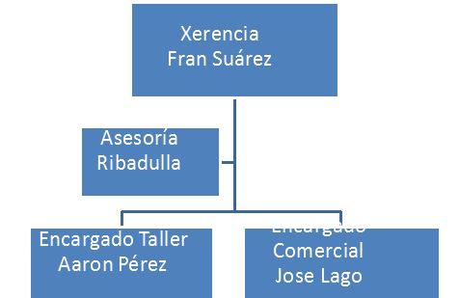
ORGANIGRAMA DA EMPRESA

Slide 23
CATALOGO
ESTANCIA | SERVICIOS | PRECIO
entrada | Instalar timbre | 115,00 €
 | Instalar punto de luz | 130,00 €
Vestíbulo | Instalar punto de luz | 130,00 €
 | Arreglar ou instalar enchufe | 180,00 €
Salón | Instalar punto de luz | 130,00 €
 | Arreglar ou instalar enchufe | 180,00 €
 | Instalar toma de calefacción | 200,00 €
 | Instalar toma de aire acondicionado | 200,00 €
Dormitorio | Instalar punto de luz | 130,00 €
 | Instalar enchufe | 180€
 | Instalar toma de calefacción | 200,00 €
Baño | Instalar enchufe | 180,00 €
 | Instalar punto de luz | 130,00 €
 | Instalar toma de calefacción | 200,00 €
Pasillo | Instalar enchufe | 180,00 €
 | Instalar punto de luz | 130,00 €
 | Instalar toma de calefacción | 200,00 €
Cociña | Instalar enchufe | 180,00 €
 | Instalar punto de luz
 | Instalación de tomas para electrodomésticos | 200,00 €
Terraza | Instalar punto de luz | 130,00 €
 | Instalar enchufe | 180,00 €
Garaxe | Instalar punto de luz | 130,00 €
 | Instalar enchufe | 180,00 €
 | Instalar toma para recarga para vehículo | 1000,00 €

Slide 24
CANAIS DE VENTA
CANAIS DE VENDA | CANAL 1 (On line) | CANAL 2 (comercial ) | CANAL 3 (ferias e eventos) | CANAL 4 (Tendas)
CRITERIOS DE VALORACIÓN | puntuación de 1 a 4 | puntuación de 1 a 4 | puntuación de 1 a 4 | puntuación de 1 a 4
nº clientes os que chegas | 3 | 1 | 2 | 4
distancia xeográfica que abarcas | 4 | 3 | 3 | 2
menor custo de venda | 4 | 1 | 2 | 3
coñecer mellor os hábitos de compra | 2 | 4 | 3 | 4
acceso ao catálogo de productos | 4 | 2 | 2 | 4
mellor atención ó cliente | 3 | 4 | 4 | 4
poder de negociación de prezos | 1 | 4 | 4 | 4

Slide 25
3. TRAMITES LEGAIS

Slide 26
INFORMACION BASICA
FORMA XURÍDICA ELIXIDA | Cooperativa
NOME XURÍDICO | Electro Mu cop
NOME E APELIDOS DOS SOCIOS | Francisco Jose Suarez Tajes Jose Antonio Lago Pecori Aaron Perez Riomayor Abel Horta Fernandez Jose Manuel Insua Portela
CAPITAL SOCIAL PARA A CONSTITUCIÓN | 3000
PORCERTAXE DE PARTICIPACIÓN POR SOCIO | 20,00 %
Nº PARTICIPACIÓNS TOTAIS | 3000

Slide 27
VANTAXES E INCONVINTES
VANTAXES DA FORMA XURÍDICA ELIXIDA | Valoración de 0 a 10 | INCONVINTES DA FORMA XURÍDICA ELIXIDA | Valoración de 0 a 10
Hay la posibilidad de inscribirse al régimen de la Seguridad Social | 9 | Lentitud en la toma de decisiones | 6
Alta comunicación entre los socios | 7 | Dificultad para acceder a financiación externa por parte de entidades de crédito | 6
Toma de decisiones democrática | 8 | No consiguen el favor gubernamental hasta pasados unos años | 9
Bonificaciones fiscales | 10 | Límites en la contratación de trabajadores no socios | 7
Hay programes gubernamentales que les facilitan la financiación | 10 | Dedicación de los beneficios, * | 8
Responsabilidad limitada | 9 | Falta de formación de sus miembros | 10
Valoración Global | 53 | Valoración Global | 46

Slide 28
TRAMITES PARA A CONSTITUCIÓN
Solicitud del Certificado de Denominación Social | Registro de cooperativas
Apertura de Cuenta Bancaria | entidad bancaria
Redacción de Estatutos y firma de Escritura de Constitución | En un abogado
Pago Impuesto de Transmisiones Patrimoniales | Hacienda
Inscripción en el Registro de Cooperativas | Registro de cooperativas
Solicitud CIF, Declaración Censal e Impuesto de Actividades Económicas | Hacienda
Alta en el Régimen de Autónomos y/o General de socios y trabajadores | Hacienda
Solicitud del Libro de Visitas | Ministerio de trabajo

Slide 29
4. VIABILIDADE ECONÓMICA

Slide 30
PRESUPUESTO MAQUETA
MAQUETA | CANTIDADE | Precio por cantidade | TOTAL
Madera (muros, caseta e casa) | 8580 | 0,0001856 | 1,592448
Cables | 6 | 0,224 | 1,344
Pintura | 1 | 10,5 | 10,5
Transformador | 1 | 0 | 0
Cesped | 1 | 17,9 | 17,9
Leds | 1 | 10 | 10
Interruptores | 6 | 0,34 | 2,04
Alimentación | 1 | 0 | 0
Bombillas | 10 | 0,9 | 9
Portalamparas | 10 | 0,7 | 7
Bandeja aluminio | 1 | 0 | 0
TOTAL | 8588 | 38,9641856 | 43,38

Slide 31
ORZAMENTO DE INVERSION
PRESUPOSTO GLOBAL DE INVERSIÓN | EUROS | Anos Consumo | Amortización
CONSTITUCIÓN | 1929,5
ACONDICIONAMENTO | 9380 | 10 | 938
TRANSPORTE | 5000 | 5 | 1000
MOBILIARIO | 19750 | 5 | 3950
EQUIPOS PARA PROCESOS DE INFORMACIÓN | 3160 | 5 | 632
APLICACIÓNS INFORMÁTICAS | 100 | 5 | 20
MAQUINARIA | 6000 | 10 | 600
FERRAMENTAS | 4000 | 5 | 800
OUTRAS | 18000 | 1 | 18000
TOTAL | 67319,5 | TOTAL | 25940

Slide 32
ORZAMENTO DE GASTOS
GASTOS ANUAIS | VALOR
Aluger | 4200
Subministracións | 4152
Material de oficina | 1200
Gastos de persoal con S.S. | 76980
Servizos de profesionais independentes | 6420
Seguros | 1400
Publicidade | 900
Outros | 500
Gastos financieiros | 75,6
Amortizacións | 25940
Mercancía | 24354
TOTAL | 146121,12

Slide 33
ESTIMACIÓN DE INGRESOS
ESTIMACIÓN DE INGRESOS
Gasto total anual | Producto | Prezo medio por servizo ou producto | Cantidade de servizos ou productos | Días de apertura do local | Ventas diarias
146121,12 | Produto prezo baixo | 115 € | 1270,61843478261 | 362 | 3,5
 | Produto prezo medio | 350 € | 417,488914285714 |  | 1,2
 | Produto prezo alto | 1.500 € | 97,41408 |  | 0,3

Slide 34
FINANCIACIÓN DA EMPRESA
 |  | Fondos propios (30%) | Subvencións | Préstamos (70%)
PRESUPOSTO GLOBAL DE INVERSIÓN | EUROS
CONSTITUCIÓN | 1929,5 | 578,85 |  | 1350,65
ACONDICIONAMENTO | 9380 | 2814 |  | 6566
TRANSPORTE | 5000 | 1500 |  | 3500
MOBILIARIO | 19750 |  |  | 19750
EQUIPOS PARA PROCESOS DE INFORMACIÓN | 3160 | 948 |  | 2212
APLICACIÓNS INFORMÁTICAS | 100 | 100
MAQUINARIA | 6000 |  |  | 1000
FERRAMENTAS | 4000 |  |  | 4000
OUTRAS | 18000 |  |  | 18000
TOTAL | 67319,5 | 5940,85 | 0 | 56378,65

Slide 35
LIQUIDEZ DA EMPRESA

Slide 36
Saldo de Tesorería |  | Periodicidade | Cantidade | Xaneiro | Febreiro | Marzo | Abril | Maio | Xuño | Xullo | Septiembre | Setembro | Outubro | Novembro | Decembro | Total ano
ENTRADAS | Clientes | Calcular todos os meses en función do saldo | 146121 | 12177 | 12177 | 12177 | 12177 | 12177 | 12177 | 12177 | 12177 | 12177 | 12177 | 12177 | 12177 | 146121
 | Subvencións | Encaixar | 0 | 0 |  |  |  |  |  |  |  |  |  |  |  | 0
 | Préstamos | Xaneiro | 56379 | 56379 |  |  |  |  |  |  |  |  |  |  |  | 56379
 | Fondos propios (incluido capital social) | Xaneiro | 8941 | 8941 |  |  |  |  |  |  |  |  |  |  |  | 8941
Total entradas |  |  |  | 77496 | 12177 | 12177 | 12177 | 12177 | 12177 | 12177 | 12177 | 12177 | 12177 | 12177 | 12177 | 211441
SAÍDAS | CONSTITUCIÓN | Case todas estas cantidades gastarianse en xaneiro | 1930 | 1930 |  |  |  |  |  |  |  |  |  |  |  | 1930
 | ACONDICIONAMENTO |  | 9380 | 9380 |  |  |  |  |  |  |  |  |  |  |  | 9380
 | TRANSPORTE |  | 5000 | 5000 |  |  |  |  |  |  |  |  |  |  |  | 5000
 | MOBILIARIO |  | 19750 | 19750 |  |  |  |  |  |  |  |  |  |  |  | 19750
 | ORDENADORES |  | 3160 | 3160 |  |  |  |  |  |  |  |  |  |  |  | 3160
 | APLICACIÓNS |  | 100 | 100 |  |  |  |  |  |  |  |  |  |  |  | 100
 | MAQUINARIA |  | 6000 | 6000 |  |  |  |  |  |  |  |  |  |  |  | 6000
 | FERRAMENTAS |  | 4000 | 4000 |  |  |  |  |  |  |  |  |  |  |  | 4000
 | OUTRAS |  | 18000 | 18000 |  |  |  |  |  |  |  |  |  |  |  | 18000
 | Aluger | Mensual | 4200 | 350 | 350 | 350 | 350 | 350 | 350 | 350 | 350 | 350 | 350 | 350 | 350 | 4200
 | Subministracións | Mensual | 4152 |  |  |  | 1038 |  |  | 1038 |  |  | 1038 |  |  | 3114
 | Material de oficina | Encaixar | 1200 | 100 | 100 | 100 | 100 | 100 | 100 | 100 | 100 | 100 | 100 | 100 | 100 | 1200
 | Salarios | Mensual (comenzo febreiro) | 60000 |  | 5000 | 5000 | 5000 | 5000 | 5000 | 5000 | 5000 | 5000 | 5000 | 5000 | 5000 | 55000
 | Seg.social |  | 16980 |  | 1415 | 1415 | 1415 | 1415 | 1415 | 1415 | 1415 | 1415 | 1415 | 1415 | 1415 | 15565
 | Servizos de profesionais independentes | Encaixar | 6420 |  | 535 | 535 | 535 | 535 | 535 | 535 | 535 | 535 | 535 | 535 | 535 | 5885
 | Seguros | Encaixar | 1400 | 117 | 117 | 117 | 117 | 117 | 117 | 117 | 117 | 117 | 117 | 117 | 117 | 1400
 | Publicidade | Encaixar | 900 | 900 |  |  |  |  |  |  |  |  |  |  |  | 900
 | Outros | Encaixar | 500 | 500 |  |  |  |  |  |  |  |  |  |  |  | 500
 | Mercancía | Mensual | 24354 | 2029 | 2029 | 2029 | 2029 | 2029 | 2029 | 2029 | 2029 | 2029 | 2029 | 2029 | 2029 | 24354
 | IVE | Trimestral | 7492 |  |  |  | 1873 |  |  | 1873 |  |  | 1873 |  |  | 5619
 | IS/IRPF | Trimestral | 0 |  |  |  | 0 |  |  | 0 |  |  | 0 |  |  | 0
 | Cuota préstamo | Mensual | 756 |  | 756 | 756 | 756 | 756 | 756 | 756 | 756 | 756 | 756 | 756 | 756 | 8316
Total saídas |  |  |  | 71316 | 10302 | 10302 | 13213 | 10302 | 10302 | 13213 | 10302 | 10302 | 13213 | 10302 | 10302 | 193372

Slide 37
CALENDARIO FISCAL
Responsabilidades cos entes públicos | Xaneiro | Febreiro | Marzo | Abril | Maio | Xuño | Xullo | Agosto | Setembro | Outubro | Novembro | Decembro | Xaneiro (do ano seguinte)
Seguros Sociais | X | X | X | X | X | X | X | X | X | X | X | X
IRPF |  |  |  | X |  |  | X |  |  | X |  |  | X
Imp. Sociedades |  |  |  | X |  |  | X |  |  | X |  |  | X
IVE |  |  |  | X |  |  | X |  |  | X |  |  | X
Contabilidade |  |  | X

Slide 38
ESTIMACIÓN DO IVA
IVE REPERCUTIDO
Ventas | 146.121 | 21 | 30685,4352
IVE SOPORTADO
Gastos anuais (gastos menos gastos de persoal, financeiros e amortización) | 43126 | 21 | 9056,3592
Inversión | 67319,5 | 21 | 14137,095
IVE SOPORTADO-IVE REPERCUTIDO |  |  | 7492

Slide 39
CONTA DE RESULTADOS A 3 ANOS
CONCEPTOS | 2019 | 2020 | 2021
Ingresos por ventas | 146121 | 160733,232 | 175345,344
Costes variables | 120105,52 | 132116,072 | 145327,6792
Margen bruto | 26015,6 | 28617,16 | 30017,6648
Costes fijos | 25940 | 25940 | 25940
Resultado de la explotación | 75,5999999999913 | 2677,16 | 4077,6648
Ingresos financieros | 180,69 | 180,69 | 180,69
Gastos financieros | 75,6 | 75,6 | 75,6
Resultado financiero | 105,09 | 105,09 | 105,09
Resultado ordinario | 180,69 | 2782,25 | 4182,7548
Ingresos extraordinarios | 1461,21 | 1461,21 | 1461,21
Gastos extraordinarios | 243,54 | 243,54 | 243,54
Resultado extraordinario | 1217,68 | 1217,67 | 1217,67
Resultado antes de impuestos | 1398,36 | 3999,92 | 5400,4248
Impuestos | 210 | 210 | 210
Resultado del ejercicio | 1189 | 3789,92 | 5190,4248

Slide 40
BALANCE DE SITUACIÓN

Slide 41
ACTIVO
ACTIVO | ACTIVO FIXO | INMOVILIZADO | 67319,5 | 41379,5 | 85262,85
 |  | (-) AMORTIZACIÓN | 25940
 | ACTIVO CIRCULANTE | EXISTENCIAS (10% de compra de mercadorías) | 2435,352 | 43883,35
 |  | REALIZABLE (Clientes 16% das vendas) | 23379,38
 |  | DISPONIBLE (caixa e bancos) | 18.069

Slide 42
PASIVO
PASIVO | PASIVO FIXO | NO EXIGIBLE (capital social y beneficios) | 23246,33 | 79624,98 | 85262,85
 |  | EXIGIBLE A L/P (préstamo >1 ano) | 56378,65
 | PASIVO CIRCULANTE | EXIGIBLE A C/P (préstamo <1 ano) | 5637,865 | 5637,865

Slide 43
SELECCIÓN DE IVERSIÓNS
PLAZO DE RECUPERACIÓN (PAY-BACK)
Inversión inicial | 67319,5
Beneficio/ano | 5190
Plazo de recuperación (inversión inicial/beneficio ano) | 12,97

Slide 44
SOLVENCIA DA EMPRESA
PUNTO MUERTO
PUNTO MUERTO = Costes fijos/(Precio do producto-coste variable do producto) | COSTES FIXOS (Total inversión) | 67.319,50
 | PREZO DO PRODUTO | 500,00
 | COSTE VARIABLE | 120.105,52
 | UNIDADES DE PRODUTO | 815,88
COSTE VARIABLE= Gastos anuais/produtos vendidos | Gastos anuais | 146121,12
 | Produtos vendidos | 417,49
 | Coste variable | 350

Slide 45
RENDIBILIDADE DA EMPRESA
RENDABILIDADE DA EMPRESA
RENDABILIDADE DA EMPRESA= (Beneficio/Inversión)x100 | Beneficio | 1189
 | Inversión | 67319,5
 | Rendabilidade (%) | 1,77

